Slide 1
https://dani023.github.io/trokonuts_ver1/blog_eng.html#home

Slide 2


De la palmera de coco
hasta la palma de su mano
Ojo….cambia el texto del slogan
GOMUSA procesa subproductos de coco bajo las marcas Tropinuts y Trokonuts en la planta de Costa Rica .
Se produce y empaca CREMA de coco , LECHE de coco. Ademàs se producen HOJUELAS dulces de coco.
Se ofrece capacidad para MARCAS PRIVADAS para la exportaciòn.

Slide 3
From the palm tree
to the palm of your hand
(Disminuir el tamaño para que quepa el texto de introducciòn)
GOMUSA processes coconut by products with its own Tropinuts and Trokonuts brands made from pulp of fresh coconuts at its plant in Costa Rica.
The main product lines are Coconut Cream, Coconut Milk and sweet Coconut Flakes. The plant is also available for private brands for exports.

Slide 4
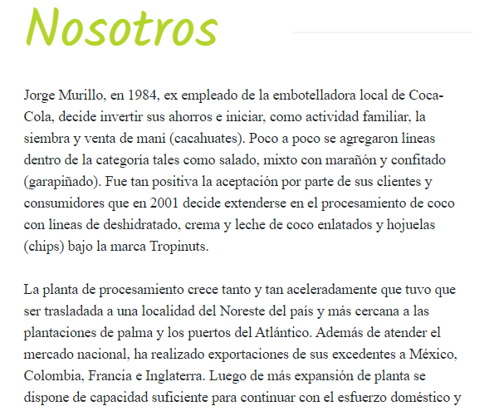
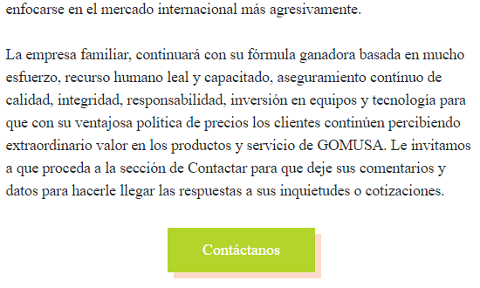
Nosotros
En 1984, un ex empleado de la embotelladora local de Coca-Cola, decide invertir sus ahorros e iniciar, como actividad familiar, la siembra y venta de maní (cacahuates).
Poco a poco se agregaron líneas dentro de la categoría tales como salado, mixto con marañón y confitado (garapiñado).
Fue tan positiva la aceptación por parte de sus clientes y consumidores que en 2001 decide extenderse en el procesamiento de coco con líneas de deshidratado, crema y leche de coco enlatados y hojuelas (flakes) bajo la marca Tropinuts , Trokonuts o marcas privadas para terceros.
La planta de procesamiento crece tanto y tan aceleradamente que tuvo que ser trasladada a una localidad del Noreste del país y más cercana a las plantaciones de coco y los puertos del Atlántico y del Pacìfico.
Además de atender el mercado nacional, ha realizado exportaciones de sus excedentes a México, Colombia, Francia e Inglaterra.
Luego de otra expansión de planta, se dispone de capacidad suficiente para continuar con el esfuerzo doméstico y enfocarse en el mercado internacional más agresivamente.
La empresa, continùa con su fórmula ganadora basada en mucho esfuerzo, recurso humano leal y capacitado, aseguramiento contìnuo de calidad, integridad, responsabilidad, inversión en equipos y tecnología para que con su ventajosa política de precios los clientes perciban un extraordinario valor en los productos y servicios que brinda PRODUCTOS ALIMENTICIOS GOMUSA.
Copy paste este texto.
Para el sitio web
Texto actual cambia a…

Slide 5
NOSOTROS
En 1984, un ex empleado de la embotelladora local de Coca-Cola, decide invertir sus ahorros e iniciar, como actividad familiar, la siembra y venta de maní (cacahuates).
Poco a poco se agregaron líneas dentro de la categoría tales como salado, mixto con marañón y confitado (garapiñado).
Fue tan positiva la aceptación por parte de sus clientes y consumidores que en 2001 decide extenderse en el procesamiento de coco con líneas de deshidratado, crema y leche de coco enlatados y hojuelas (chips) bajo la marca Tropinuts , Trokonuts o marcas privadas para terceros.
La planta de procesamiento crece tanto y tan aceleradamente que tuvo que ser trasladada a una localidad del Noreste del país y más cercana a las plantaciones de palma y los puertos del Atlántico y del Pacìfico.
Además de atender el mercado nacional, ha realizado exportaciones de sus excedentes a México, Colombia, Francia e Inglaterra.
Luego de otra expansión de planta, se dispone de capacidad suficiente para continuar con el esfuerzo doméstico y enfocarse en el mercado internacional más agresivamente.
La empresa familiar, continùa con su fórmula ganadora basada en mucho esfuerzo, recurso humano leal y capacitado, aseguramiento contìnuo de calidad, integridad, responsabilidad, inversión en equipos y tecnología para que con su ventajosa política de precios los clientes perciban un extraordinario valor en los productos y servicios que brinda PRODUCTOS ALIMENTICIOS GOMUSA.
Copy paste este texto.
Para el sitio web

Slide 6
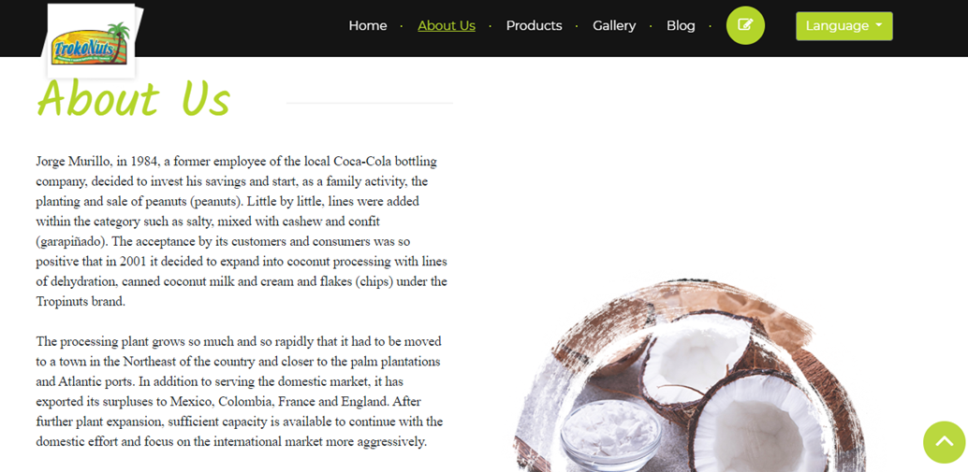

ABOUT US
In 1984 a former employee of the local Coca-Cola Bottling operation decided to invest his savings to start a family activity by growing and processing peanuts.
Gradually -several presentations- were added including mixed with cashews, salted and candy versions..
The acceptance -of these products -became so positive from customers and end consumers that in 2001 the founder decided to expand into de Coconut category with dehydrated coconuts, milk, coconut cream and chips all under the TROPINUTS, TROKONUTS or third party Private Brands.
The processing plant grew so much and so fast that it was necessary to relocate North East of the country and closer to Coconut plantations and maritime ports in the Atlantic and Pacific .
Besides supplying - the domestic market -the enterprise had occasionally exported its production surplus to Mexico, Colombia, France and England.
After the latest plant expansion there is enough capacity - to not only supply the local demand but - to focus into the international markets more aggressively.
The family business continues with its winning formula based on hard work, loyal and well trained human resources, relentless quality assurance programs, integrity, responsibility meeting deadlines, investment in modern equipment and technology coupled with adequate pricing so that PRODUCTOS ALIMENTICIOS GOMUSA`s products and services will continue to be perceived of extraordinary value.
Texto actual cambia a…
Esta ilustracion cambia por foto de
cinco o Seis productos
En versions de español e ingles

Slide 7
BLOG 1
Octubre 1, 2020
(Cocos Nucífera). Los cocos se remontan a miles de años atrás. Una de las menciones más antiguas proviene del libro Las Mil y Una Noches de Simbad el Marino en el que se describe cómo Sinbad vende cocos durante su quinto viaje.
Los cocos llegaron a América por varias vías . La primera desde la Cuenca del Pacifico por navegantes polinesios a Centro America (Panamá, Costa Rica) y posteriormente por navegantes españoles en rutas entre Filipinas y México en el Siglo 16.
La variedad del Océano Indico llegó vía Oeste de Africa hasta Brasil y luego las islas del Caribe incluyendo la Florida.
Costa Rica es de los pocos países donde se consiguen las dos variedades de coco de ambas vertientes; Atlántica y la del Pacífico.
Los cocos que procesa son de ambas procedencias pero cultivados localmente.
(REFERENCE . DEEP HISTORY OF COCONUTS DECODED . WUSTL.EDU / 2011 /06)
Poner el mapita aquì

Slide 8
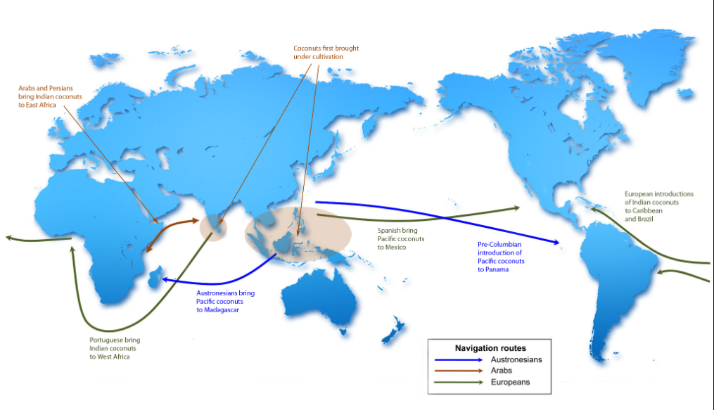

Slide 9

BLOG 1
Octuber 1, 2020
COCOS NUCIFERA. The coconut dates back thousans of years back in history. One of the most antique recorded references can be found in Sinbad the Sailor, One Thousand and One Nights, on his fifth voyage Sinbad worked on an island to raise money as a merchant selling coconuts . 8th- 9th Century
The coconut was brought to America from a few sources. Initially by the Polinesians on their travels to Central America. (Panama, Costa Rica) on an undated era.
Then from the Pacific Basin- by the Spaniards- traveling from the Philipines to Mexico. In the 16th Century.
The coconuts that came from the Indian ocean were brought by Portuguese sailors traveling from West Africa to Brazil, the Caribbean Islands and Florida.
Costa Rica is among the scarce countries that have both types of coconuts, the ones from the Pacific Basin, Indian shores and the ones Atlantic Ocean .
The coconuts processed by GOMUSA are from both origins but cultivated locally.
(REFERENCE . DEEP HISTORY OF COCONUTS DECODED . WUSTL.EDU / 2011 /06)

Slide 11
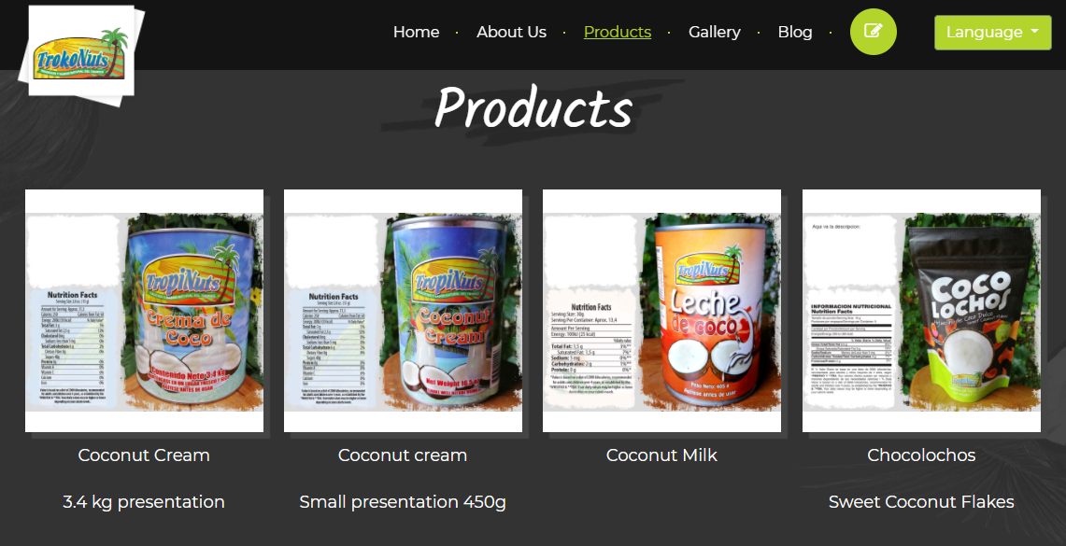
Productos
Gomusa fabrica Crema,Leche y Hojuelas de Coco
Crema de coco
Lata grande
Crema de coco
Lata pequeña
Leche de coco
Lata grande
Leche de coco
Lata pequeña
Hojuelas de coco
lata
Hojuelas de coco
doypak
Aquì van fotos individuales.
Al tocar en ellas se hace un Zoom y aparece la foto grande màs la etiqueta del producto con sus caracteristicas

Slide 12
Textos que van en los Productos
Crema de Coco
Subproducto del coco muy popular en la preparacion de cocktailes como Piña Colada, recetas de cocina, pastelerìa, postres en general. Muy usado como sustituto de la leche condensada. Vida ùtil de 12 meses desde fecha de producciòn
Coconut Cream
Byproduct in coconut processing. Commonly used in the preparation of cocktails like Pina Colada, pastries, cooking recipes, and deserts in general. It also substitutes condensed milk and has shelve live of 12 months since production date.
Leche de Coco
Subproducto de la elaboraciòn del coco. Muy utilizado en preparaciones de comidas asiàticas y caribeñas. Producto envasado en latas, grandes de un galòn y pequeñas de 405 gms
Coconut Milk
Byproduct from the coconut process. Also used in the preparation of cocktails, cooking of Asian and Caribbean recipes. Presentations in gallon cans and 15oz smaller cans.
Hojuelas de Coco
Cocolocho es un snack de coco con sabor dulce 100 % natural y libre de preservantes. Se presenta en empaques de latitas pequeñas o en Doypaks de 50 gramos
Coconut Flakes
Cocolocho is a sweet snack de 100 % natural and free of preservatives.
It comes in small cans and Doypaks of 50 grams

Slide 13
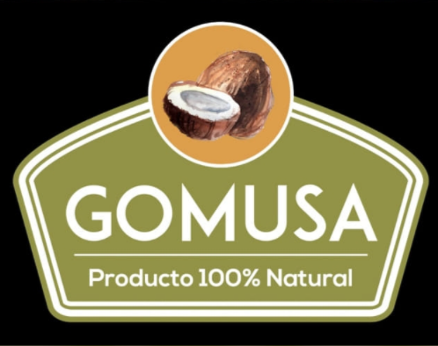
PRODUCTOS ALIMENTICIOS GOMUSA Costa Rica

Slide 14


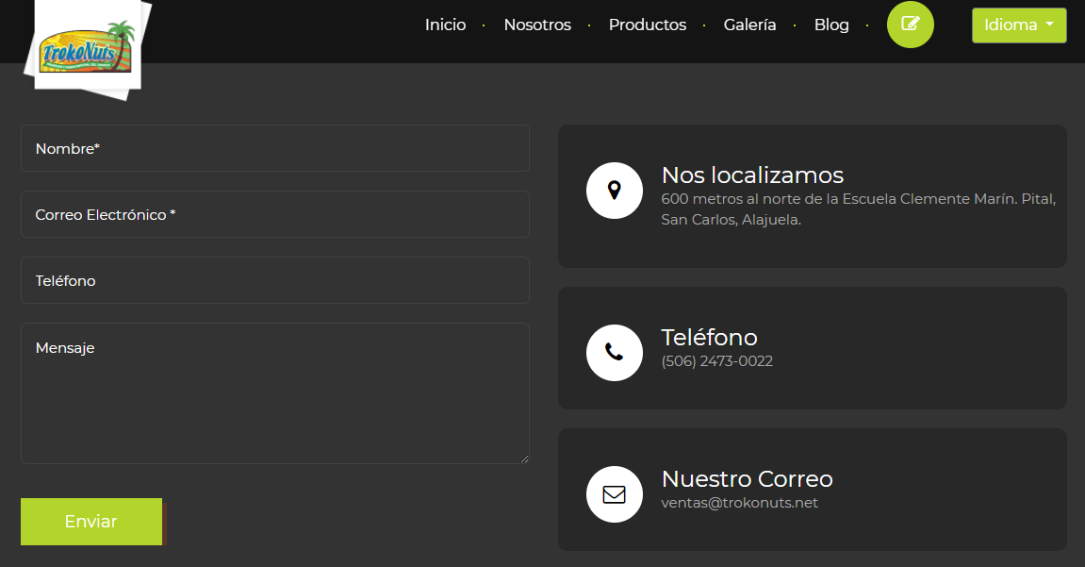
Español
Planta : Pital, San Carlos
Oficina: Palmares, Alajuela
COSTA RICA
Planta : (506) 2473 0022
Oficina: (506) 8842 5858
ventas@trokonuts.net

Slide 15


English
Whereabouts
Plant : Pital, San Carlos
Office: Palmares, Alajuela
COSTA RICA
Name
Electronic mail
Telephone
Telephone
Message
Plant : (506) 2473 0022
Office: (506) 8842 5858
ventas@trokonuts.net

